Slide 1
Python自然语言处理之
中文分词技术
姓名：凌家园
2019.3.7

Slide 2
中文分词简介
英文
分隔符
英文中，单词本身就是词，文章中有很多的分隔符，而中文不同，句子中标记符的位置不同，句子很大可能会出现歧义。目前对于中文分词提出了很多方法，主要归纳为“规则分词”、“统计分词”和“混合分词（规则+统计）”三个流派。规则分词是最早兴起的的方法，主要通过人工设立词库，按照一定方式进行匹配切分，其简单高效，但是对新词很难处理。统计分词在统计机器学习技术兴起之后出现，能够较好应对新词，发现等特殊场景。在实践中，单纯依赖统计分词的缺陷是，十分依赖语料的质量。所以一般采用两种方法的集合，即混合分词。
断句歧义
中文
规则分词
统计分词
混合分词

Slide 3
01
规则分词
简单高效，较难应对新词
02
统计分词
较好的应对新词，发现场景。依赖语料质量
主要内容
03
混合分词
规则 + 统计
04
jieba
中文分词工具

Slide 4
基于规则的分词十分机械，主要是通过维护字典，在切分语句时，将语句中的每个字符与此字典中的词进行逐一匹配，找到则切分否则不予切分，切分方式主要有正向最大匹配法、逆向最大匹配法以及双向最大匹配法三种方法。
PART 1
规则分词

Slide 5
规则分词
字典包含的词有：‘研究生’，‘研究’，‘生命’，‘命’，‘的’，‘起源’
正向最大匹配法
切分：“研究生命的起源”
基本思想：
实现步骤：
找到字典中最长字符，长度为 a
‘研究生’ a = 3
取文档前 a 个字作为匹配字段
取句子前三个字，“研究生”进行匹配
匹配成功，则作为一个词被切分出来
匹配成功，“研究生”被作为词单独切分出来，
剩余的句子为“命的起源”
取句子前三个字，“命的起”进行匹配
匹配失败，去掉匹配字段最后一个字，重新匹配
“命的起” 变为 “命的”
“命的” 变为 “命”
匹配成功，“命”被作为单独的词切分
重复进行，直到文档扫描完成

Slide 6
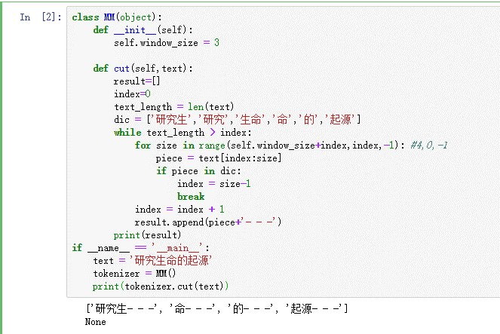
规则分词
正向最大匹配法
结果并不能让人满意

Slide 7
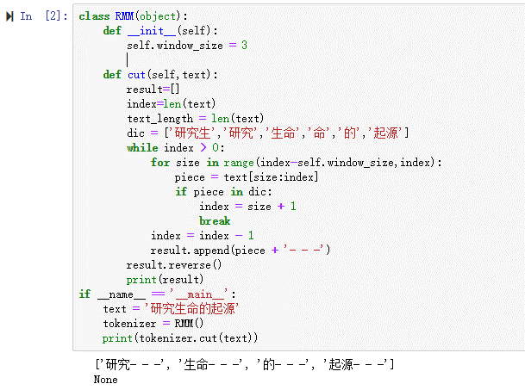
规则分词
逆向最大匹配法
原理与正向最大匹配法相同
从文档最末处理
分词词典是逆序词典
实际处理过程中，现将文档进行倒排处理
生成逆序文档
根据逆序词典，对逆序文档进行正向最大匹配法
逆向最大匹配法一般可以提高精确度

Slide 8
规则分词
双向最大匹配法
将两种匹配法得到的结果进行比较，按照最大匹配原则，选取词数切分最少的作为结果。如果分词结果次数相同时，结果相同，没有歧义，返回任意一个。结果不同，返回其中单字较少的那个
双向最大匹配法
正向最大匹配法
比较
逆向最大匹配法

Slide 9
随着大规模语料库的建立，统计机器学习的研究和发展，基于统计的中文分词算法渐渐成为主流。其主要思想是把每个词看作是由词的最小单位的格子组成的，如果相连的字在不同的文本中出现的次数越多，就证明这相连的字就很可能是一个词。因此我们就可以利用字与字相邻出现的频率来反映成词的可靠度，统计语料中相邻共现的各个字的组合的频度，当组合频度高于某一个临界值时，我们便可认为此字组可能会构成一个词语。
PART 2
统计分词

Slide 10
HMM模型
统计分词
中文/分词/是/文本处理/不可或缺/的/一步/！
隐含马尔科夫模型是将分词作为字在字串中的序列标注任务来实现的。基本思路是：每个字在构造一个特定词语时都占据这一个确定的构词位置（即词位），先规定每个字最多只有四个构词为止：
即B（词首）、
M（词中）、
E（词尾）和
S（单独成词），
中/B 文/E 分/B 词/E/ 是/S/ 文/B 本/M 处/M 理/E 不/B 可/M 或/M 缺/E 的/S 一/B 步/E ！/S
用数学抽象表示如下：用 λ1 λ2 λ3…λn 代表输出的句子，n 为句子长度，λ 表示字，o = o1 o2 o3…on代表输出的标签，那么理想的输出即为：
max = max P(o1 o2 o3…on|λ1 λ2 λ3…λn)
此时，求解面临的问题：
2n个变量
n本身不固定

Slide 11
HMM模型
统计分词
观测独立性假设：每个字的输出仅仅与当前字有关
max = max P(o1 o2 o3…on|λ1 λ2 λ3…λn)
得到
P(o1 o2 o3…on|λ1 λ2 λ3…λn)= P(o1|λ1)P(o2|λ2)……P(on |λn)
相较于2n 个变量，计算单独的 P(ok |λk) 要简单
但是并没有考虑上下文，而且会出现不合理的情况。如出现 ：
不/B 可/M 缺/E 或/M
词首
词中
词尾
词中

Slide 12
HMM模型
期望求解 ： P(o |λ）
齐次马儿可夫假设，每个输出仅仅与上一个输出有关
统计分词
P(o|λ)= P(o,λ)/P(λ）= P(λ|o)P(o)/P(λ)
λ为给定的常数，p(λ)可以忽略。
最大化 P(o|λ) 等价于最大化 P (λ| o)P(o)
P(λ| o)= P(λ1| o1)P(λ2| o2)……P(λn| on) P(o) = P(o1) P(o2| o1)P(o3| o1,o2)……P(on| o1,o2,o3,…on-1)
通过齐次马儿可夫假设，得 P(o)
P(o) = P(o1) P(o2| o1)P(o3| o2)……P(on| on-1)
P(λ| o)P(o) ~ P(λ1| o1)P(o1) P(λ2| o2)P(o2| o1)……P(λn| on）P(on| on-1)

Slide 13
HMM模型
统计分词
P(λ| o)P(o) ~ P(λ1| o1)P(o1) P(λ2| o2)P(o2| o1)……P(λn| on）P(on| on-1)
P(ok |λk）称为发射概率，P(ok |ok-1)称为转移概率。通过设置某些
P(ok |ok-1) = 0，可以排除类似BBB、EM等不合理的组合
不/B 可/M 缺/E 或/M
设置此转移概率为0，即可排除此不合理的组合

Slide 14
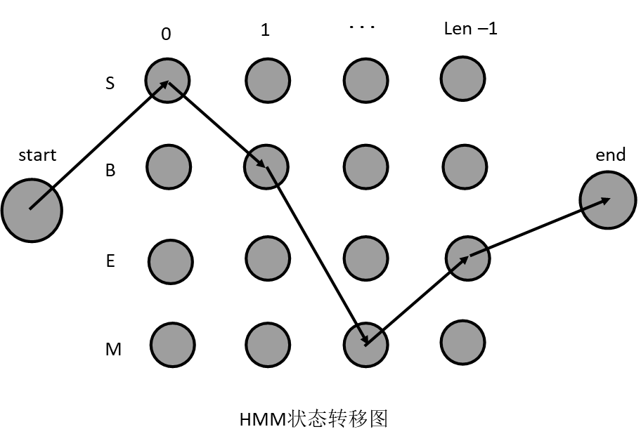
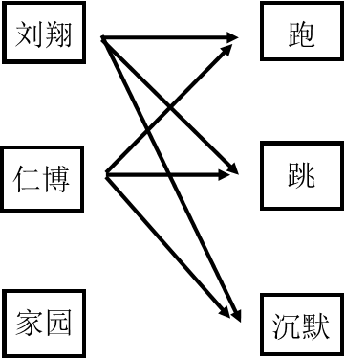
HMM模型
P(λ| o)P(o) ~ P(λ1| o1)P(o1) P(λ2| o2)P(o2| o1)……P(λn| on）P(on| on-1)
统计分词
Viterbi算法：
如果最终的最优路径进过某个 oi，那么从初始节点到 oi-1 点的路径必然也是一个最优路径——因为每一个节点只会影响前后两个 P(oi-1 |oi) 和 P(oi |oi+1)。
Viterbi算法的效率是O(n,K^2), K 是候选数目最多的节点oi的候选数目，它正比于n，效率很高。
求解 max P(λ| o)P(o) ？

Slide 15
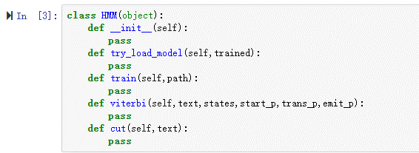
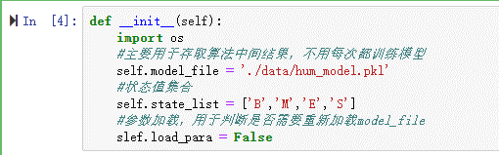
HMM模型
统计分词
程序实现：
__init__主要是初始化一些全局信息，用于初始化一些成员变量。如状态集合(标记S、B、E、M)，以及存取概率计算的中间文件。

Slide 16
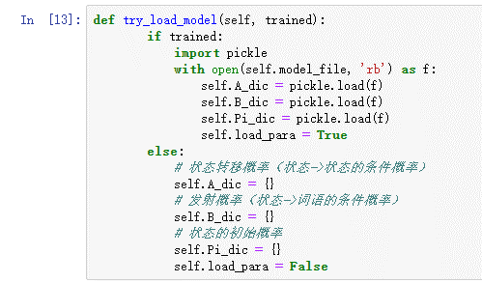
HMM模型
统计分词
Try_load_model接受一个参数，用于判别是否加载中间文件结果。当直接加载中间结果时，可以不通过语料库训练，直接进行分词调用。否则，该函数用于初始化初始概率、转移概率以及发射概率等信息。这里初始概率是指，一句话第一个字被标记成“S”“B”“E”或“M”的概率。

Slide 17
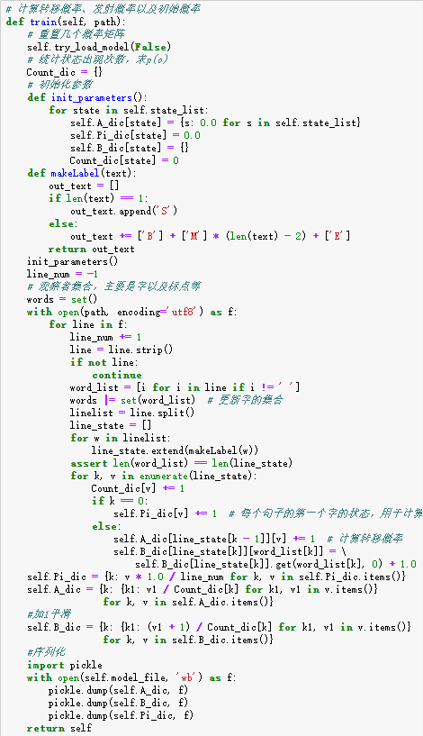
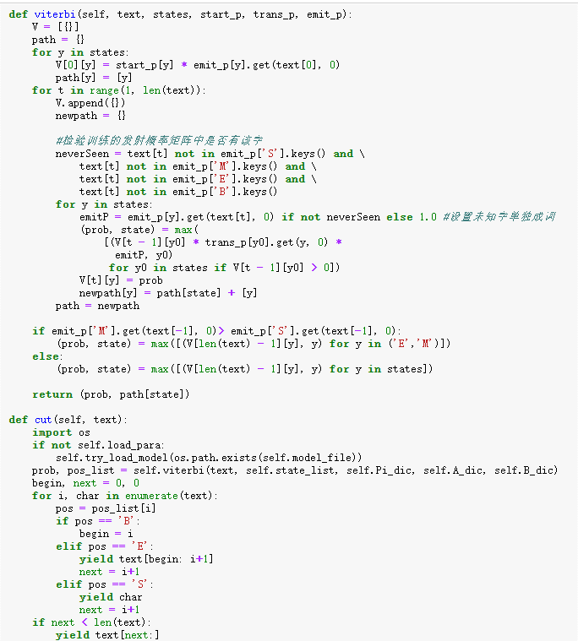
HMM模型
统计分词
train函数主要用于通过给给定的分词语料库进行训练。语料库的格式为每一行一句话（逗号隔开算一句），每个词以空格分隔，示例中采用了人民日报的分词语料，该函数主要是通过对语料的统计，得到HMM所需的初始概率、转移概率以及发射概率。其代码如下：
cut函数用于切词，其通过加载中间文件，代用veterbi函数来完成。Veterbi函数即为veterbi算法的实现，是一种基于动态规划的一种实现，主要是求最大概率的路径。其输入参数为初始概率、转移概率及发射概率，加上需要切分的句子。Veterbi函数和cut函数代码如下

Slide 18
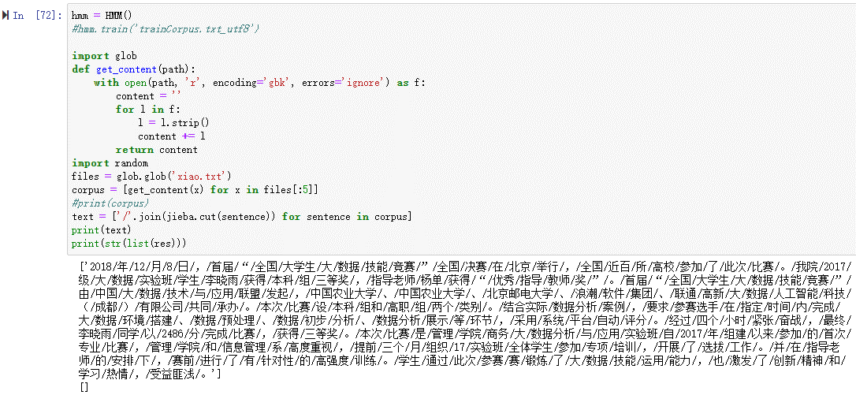
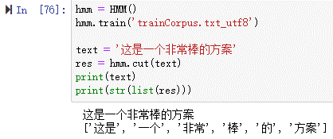
HMM模型
统计分词

Slide 19
事实上，在实际使用过程中，不同的算法差距并不明显。在应用时，多是基于一种分词算法，然后用其他分词算法加以辅助。最常用的就是先基于字典的方式进行分词，然后再用统计分词进行辅助。在能保证词典分词准确率的基础上，对未登录词和骑一次有较好的识别，jieba便是如此。
PART 3
混合分词

Slide 20
近年来，随着NLP技术越来越成熟，开源的分词工具越来越多，不开源的也有，大家可以去国家语料库网站去体验，直接百度搜索国家语料库即可。我在这里给大家介绍的我们比较熟悉，也是毕达宇老师曾给我介绍过的用于分词等用途的第三方包jieba。
PART 4
jieba

Slide 21
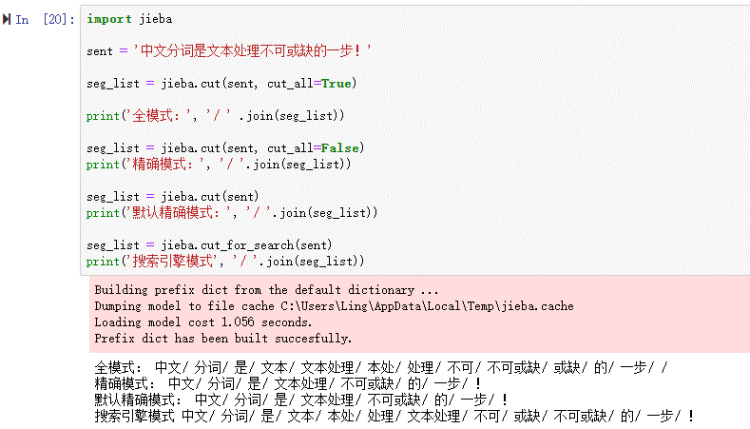
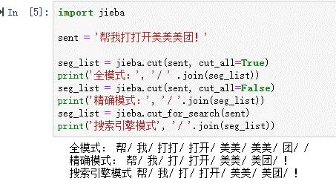
jieba
中文分词工具
精确模式：试图将句子最精确的分开，适合于文本分析。
全模式：把句子中所有可以成词的词语都扫描出来，速度非常快，但是不能够解决歧义。
搜索引擎模式：在精确模式的基础上，对长词再进行切分，提高召回率，适合用于搜索引擎分词。

Slide 22
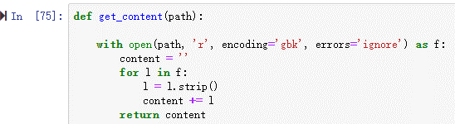
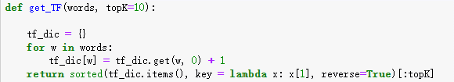
jieba
高频词提取
中文分词工具
首先，进行数据的读取
高频词一般指文章中出现频率较高的词。其一定程度上代表了文章的焦点。针对于单篇文章来说，高频词可以作为关键词来看。对于新闻这样的文档，可以作为热词或舆论焦点。
此外，我们在提取高频词的过程中，还需要取出一些干扰项，如标点符号，一般无价值，需要去除。还有停用词，如的，了等等。下面采用jieba分词，如下：
该函数用于加载指定路径下的数据。然后定义高频词统计函数：

Slide 23
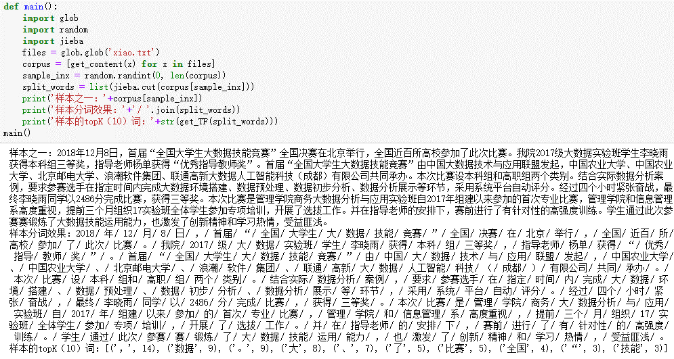
jieba
中文分词工具
最后是主函数，输出高频词前十个：

Slide 24
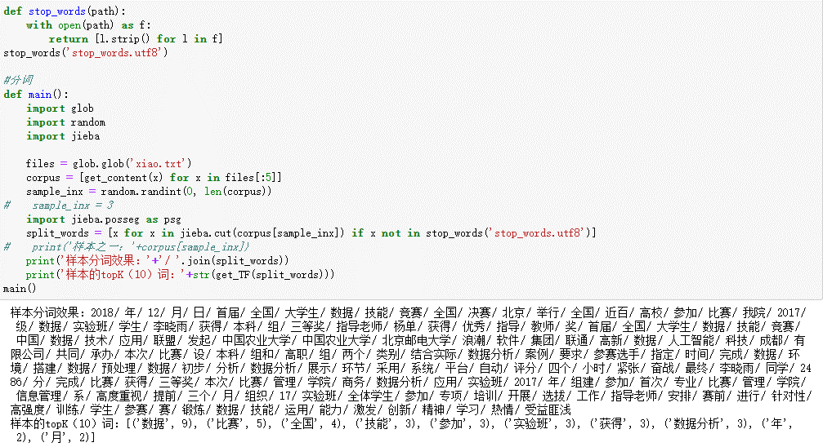
jieba
中文分词工具
常用的办法是，定义一个停用词典，类似于这样的词典。分词过程中遇到这些词时直接过滤掉。
上部分函数不变，下部分定义了一个停用词函数，结果显然更好。停用词词典需要我们自己不断去维护和补充，不同场景可能有差别。

Slide 25
谢谢观看
PPT模板下载：www.1ppt.com/moban/ 行业PPT模板：www.1ppt.com/hangye/
节日PPT模板：www.1ppt.com/jieri/ PPT素材下载：www.1ppt.com/sucai/
PPT背景图片：www.1ppt.com/beijing/ PPT图表下载：www.1ppt.com/tubiao/
优秀PPT下载：www.1ppt.com/xiazai/ PPT教程： www.1ppt.com/powerpoint/
Word教程： www.1ppt.com/word/ Excel教程：www.1ppt.com/excel/
资料下载：www.1ppt.com/ziliao/ PPT课件下载：www.1ppt.com/kejian/
范文下载：www.1ppt.com/fanwen/ 试卷下载：www.1ppt.com/shiti/
教案下载：www.1ppt.com/jiaoan/
字体下载：www.1ppt.com/ziti/

